Slide 1
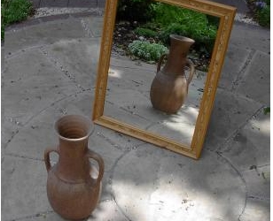
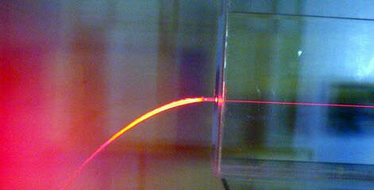
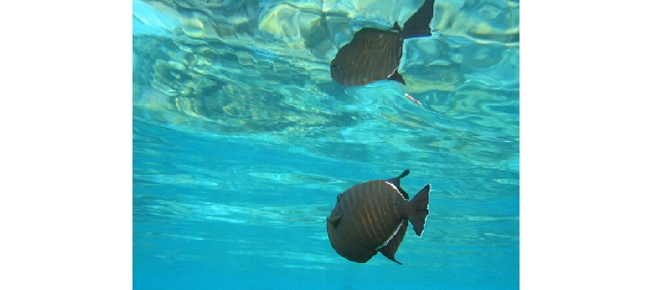
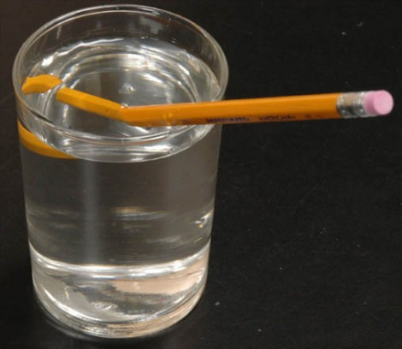
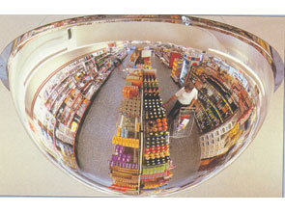
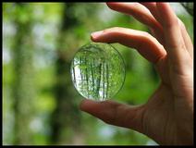
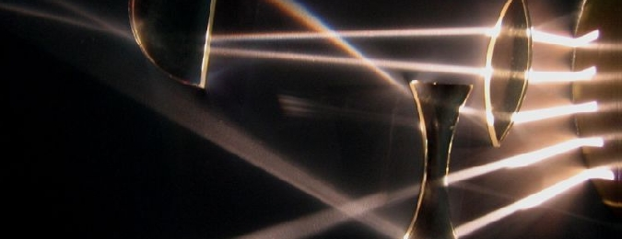

ODBOJ IN LOM
GEOMETRIJSKA OPTIKA
ZRCALA IN LEČE

Slide 2
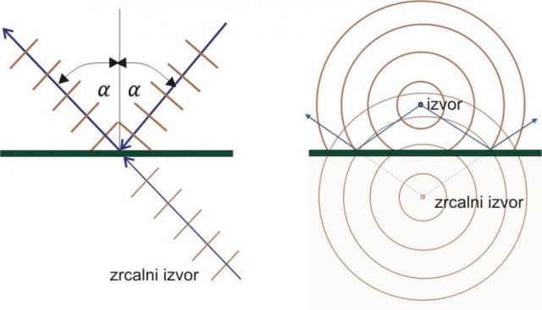
ODBOJ RAVNEGA IN KROŽNEGA VALOVANJA
Odbojni zakon: α = α`

Slide 3
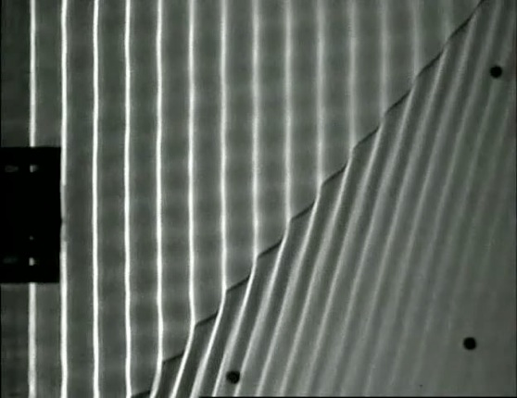
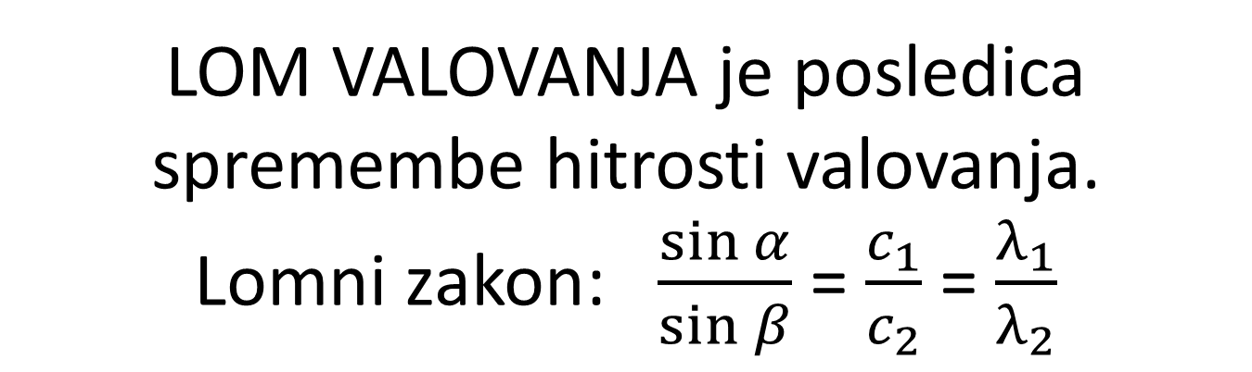


LOM VALOVANJA je posledica spremembe hitrosti valovanja.
Lomni zakon: $\frac{\sin{α}}{\sin{β}}$ = $\frac{c_{1}}{c_{2}}$= $\frac{λ_{1}}{λ_{2}}$
Vpadna pravokotnica
$$α$$
Vpadni žarek
Lomni žarek
$$β$$

Slide 4
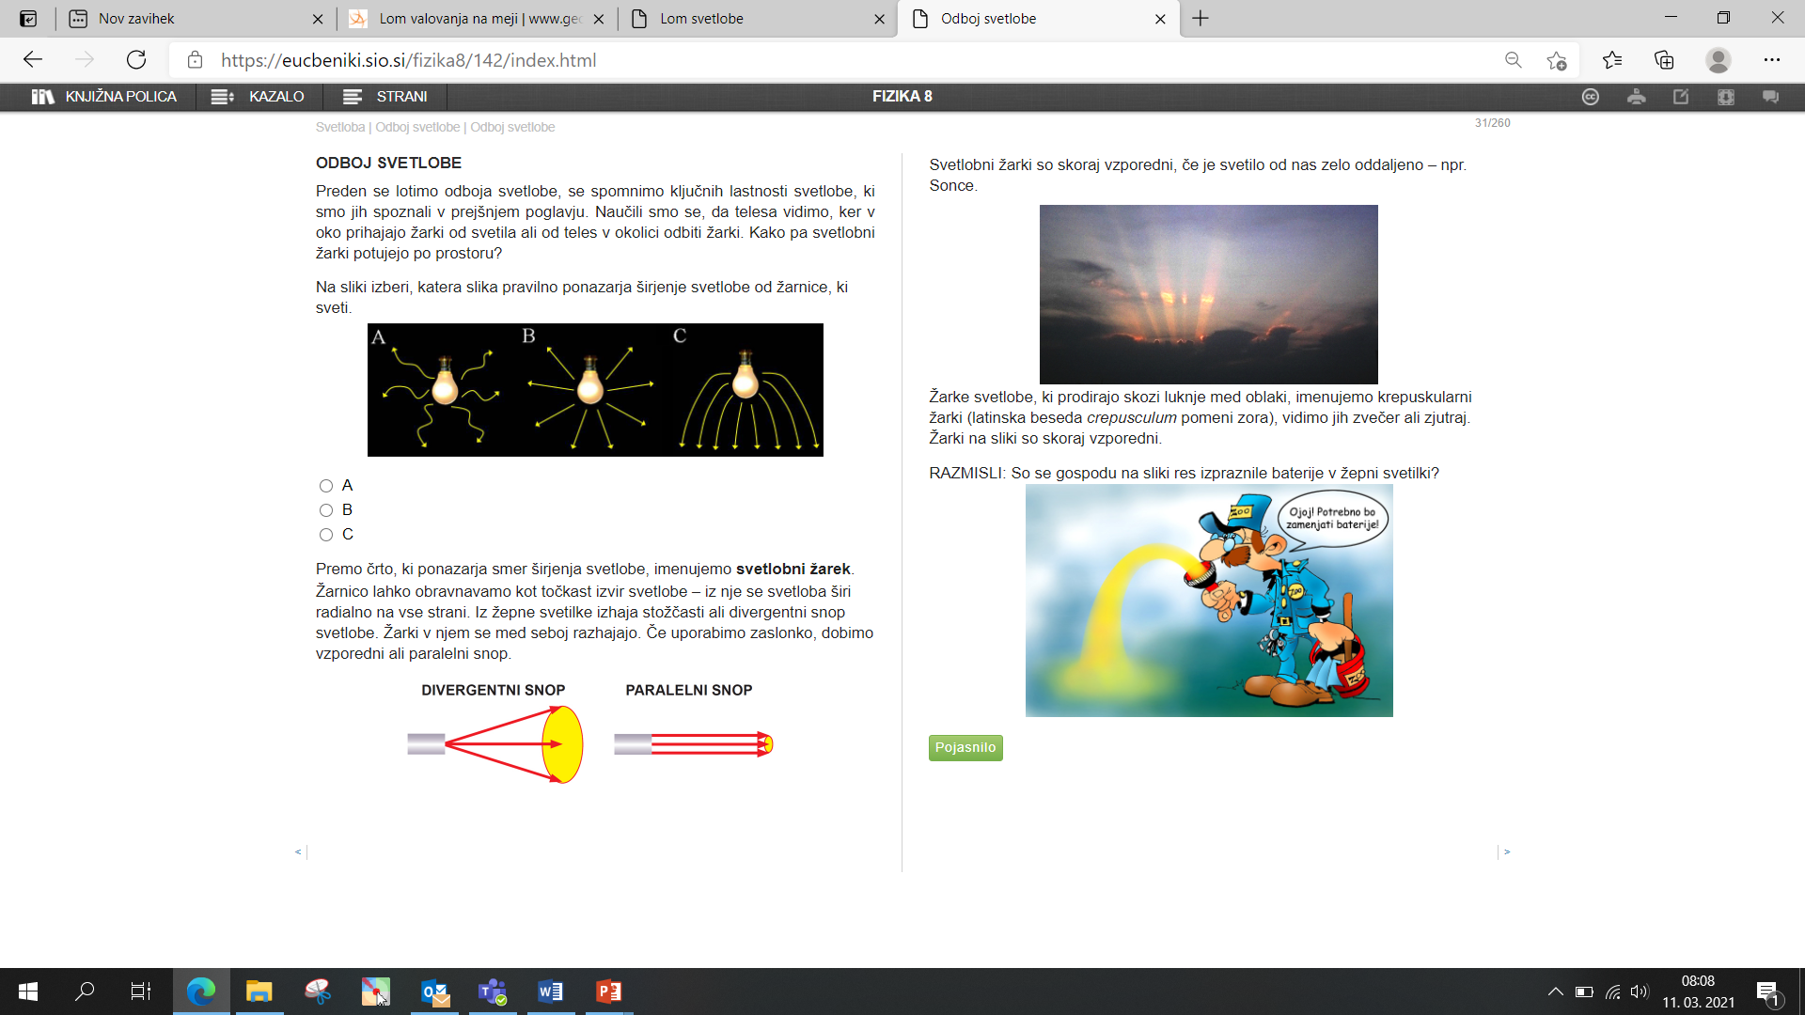
ODBOJ SVETLOBE

Slide 5
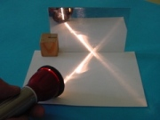
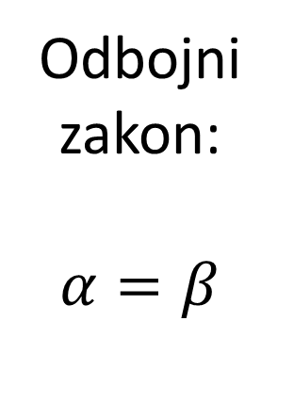


ODBOJ SVETLOBE NA RAVNEM ZRCALU
Odbojni zakon:
$$α=β$$
$$α$$
$$β$$
Vpadni kot
Odbojni kot
Vpadna pravokotnica

Slide 6
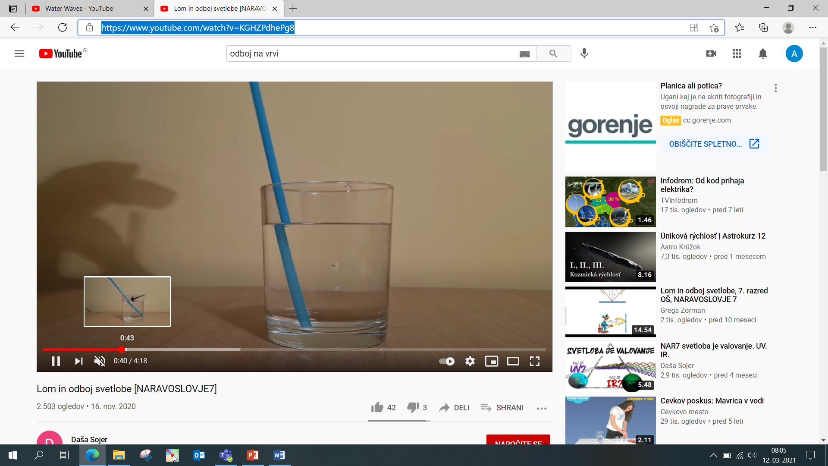
ODBOJ IN LOM SVETLOBE

Slide 7
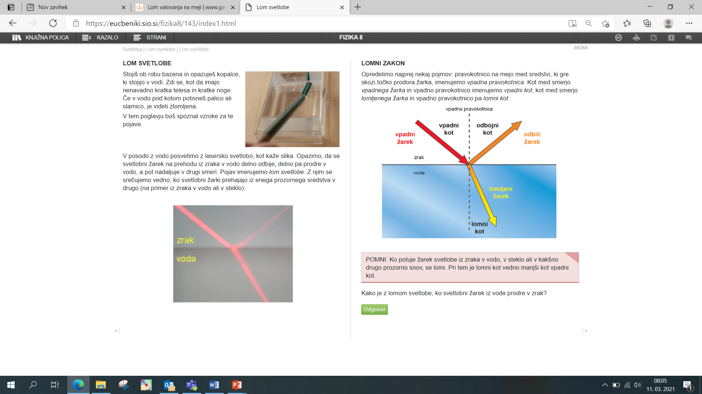
LOM SVETLOBE

Slide 8
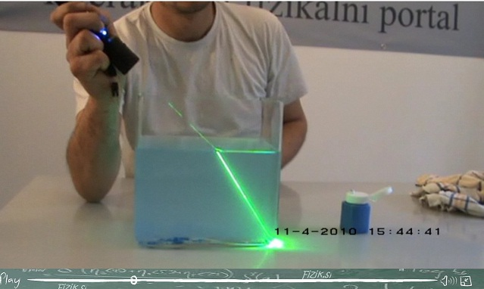
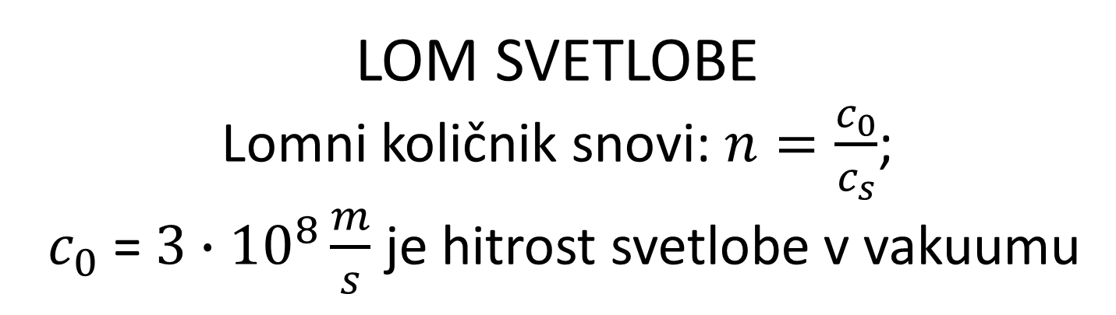
LOM SVETLOBE
Lomni količnik snovi: $n=\frac{c_{0}}{c_{s}}$;
$c_{0}$ =$3∙{10}^{8}\frac{m}{s}$ je hitrost svetlobe v vakuumu

Slide 9
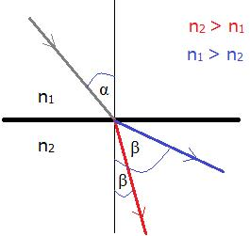
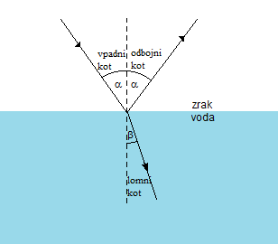
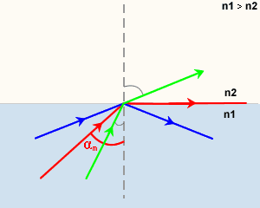
LOM SVETLOBE K IN OD VPADNE PRAVOKOTNICE
Lom k vpadni pravokotnici
Lom od vpadne pravokotnice
zrak
voda
Lom k vpadni pravokotnici
Lom od vpadne pravokotnice

Slide 10
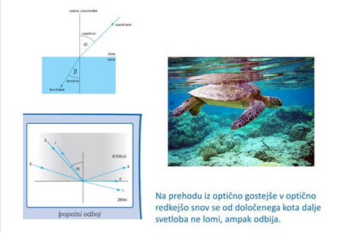
LOM SVETLOBE K IN OD VPADNE PRAVOKOTNICE

Slide 11
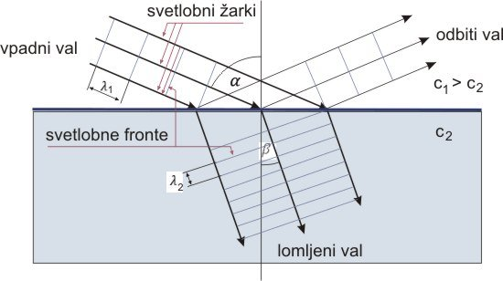
ODBOJ IN LOM SVETLOBE

Slide 12
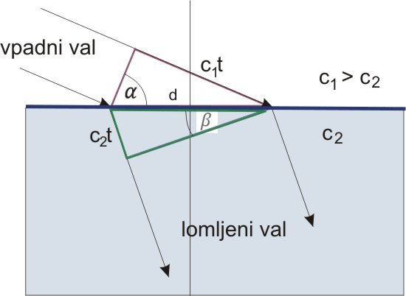

LOMNI ZAKON ZA SVETLOBO
$n_{1}\sin{α}$=$n_{2}\sin{β}$

Slide 13
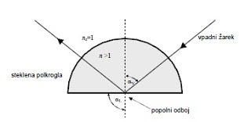
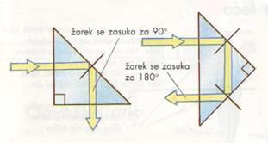

POPOLNI ODBOJ SVETLOBE:
$$n_{1}\sin{α=n_{2}}\sin{{90}^{0}}$$

Slide 14
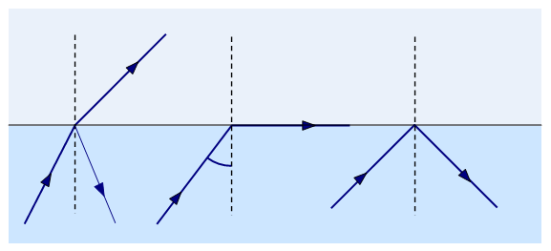
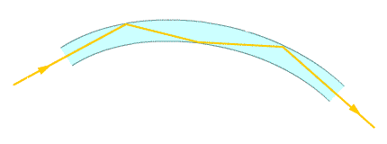
Kadar potuje valovanje iz optično gostejše snovi v optično redkejšo, lahko pride do popolnega odboja. Takrat valovanje več ne prečka meje med snovema, ampak se na meji odbije.
n₂
n₁
n₁>n₂
Primer popolnega odboja je optično vlakno
(optični internet).

Slide 15
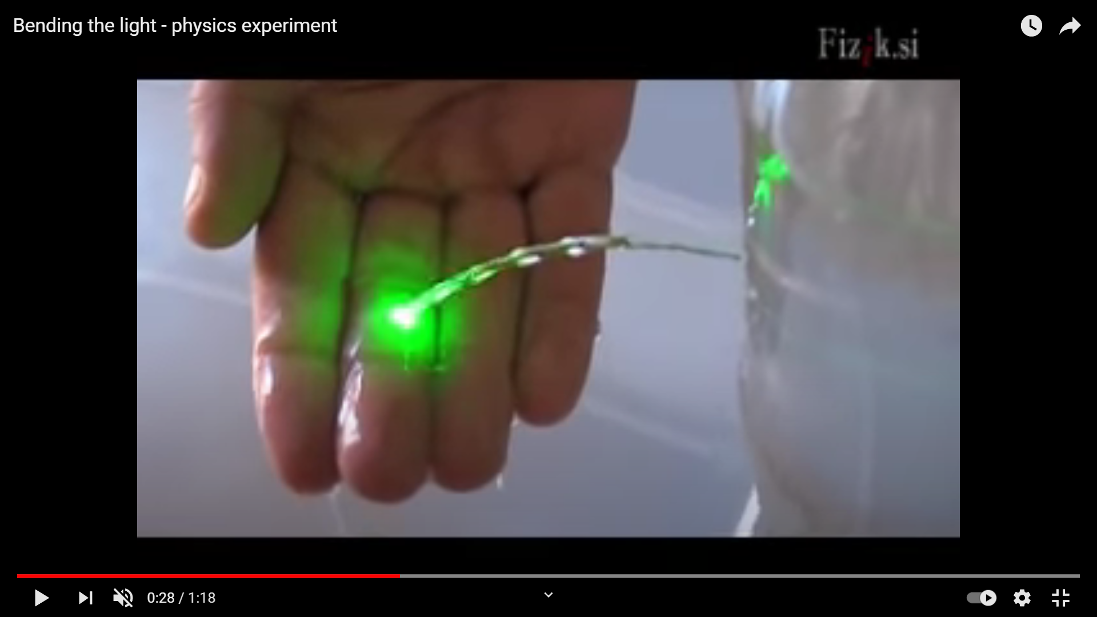
POPOLNI ODBOJ SVETLOBE

Slide 16
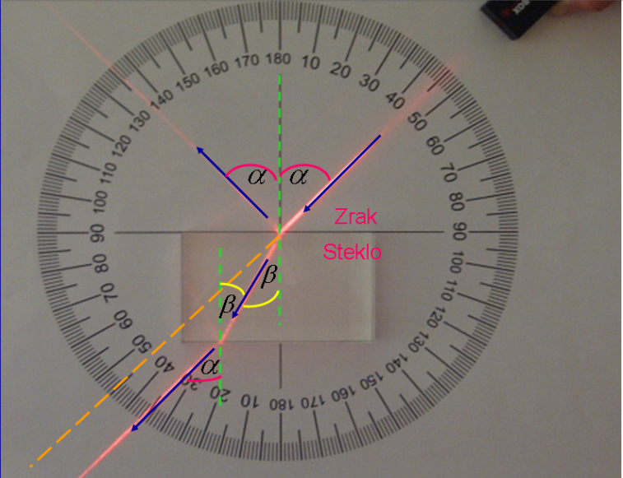
PLANPARALELNA PLOŠČA
1. Lom k vpadni pravokotnici
2. Lom od vpadne pravokotnice
vzporedni premik žarka

Slide 17
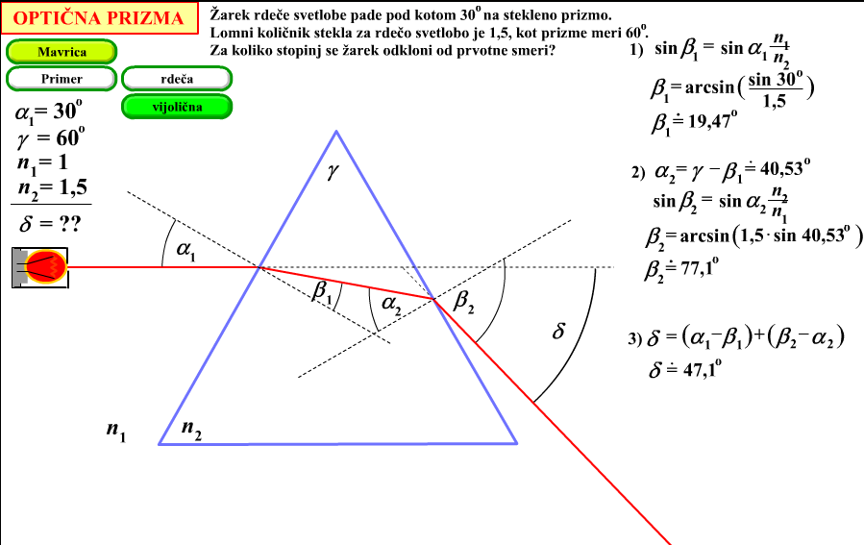
PREHOD SVETLOBE SKOZI PRIZMO

Slide 18
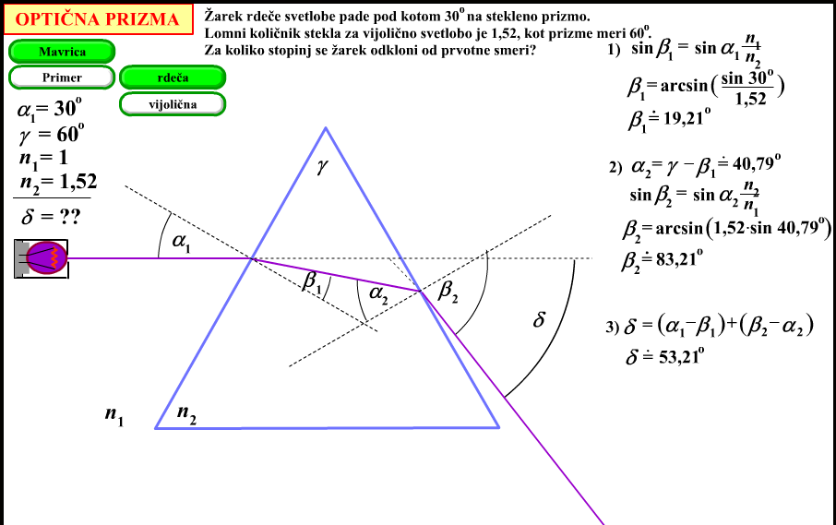
PREHOD SVETLOBE SKOZI PRIZMO

Slide 19
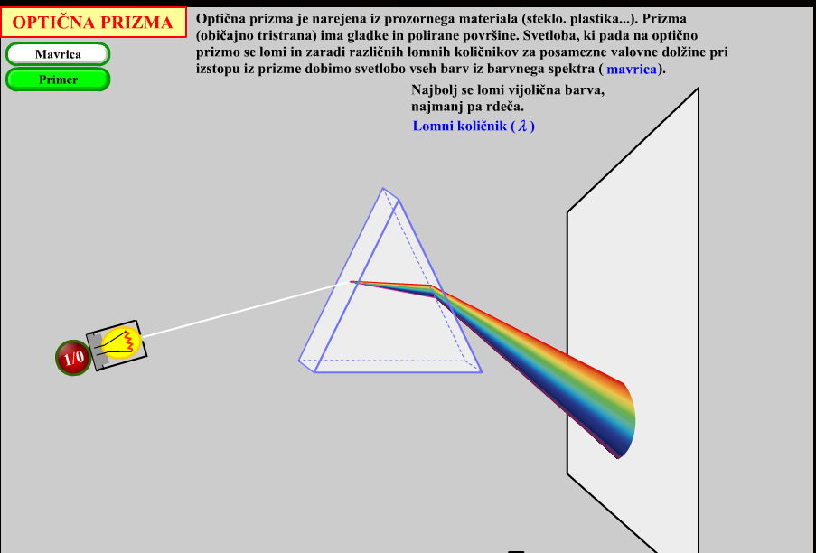
PREHOD SVETLOBE SKOZI PRIZMO

Slide 20
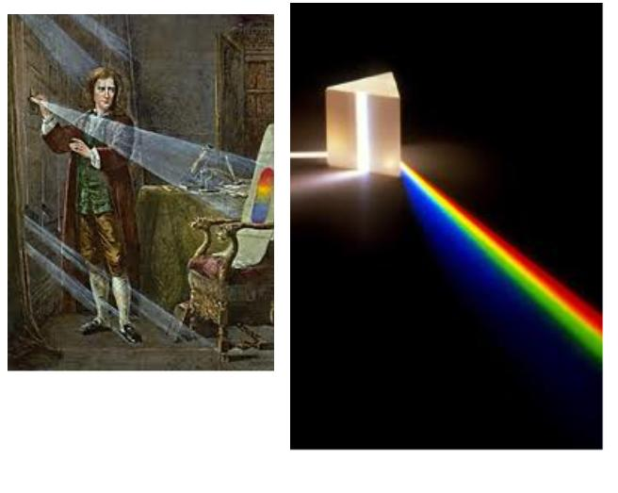
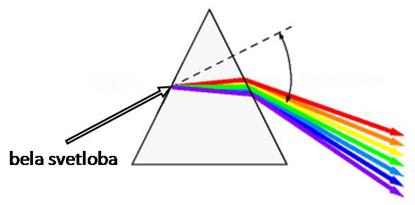
RAZKLON ALI DISPERZIJA SVETLOBE lomni količnik snovi je za rdečo svetlobo manjši kot za vijolično, zato se rdeča svetloba manj lomi in odkloni kot vijolična

Slide 21
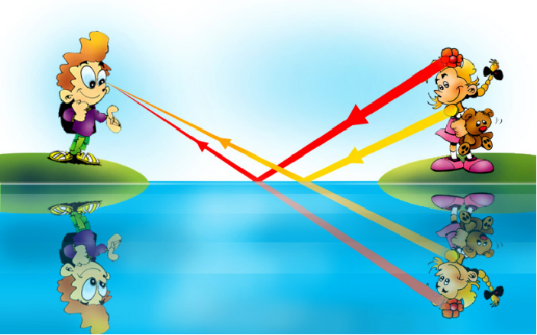
PRESLIKOVANJE Z ODBOJEM
P - predmet
a - oddaljenost predmeta
b - oddaljenost slike
S - slika

Slide 22
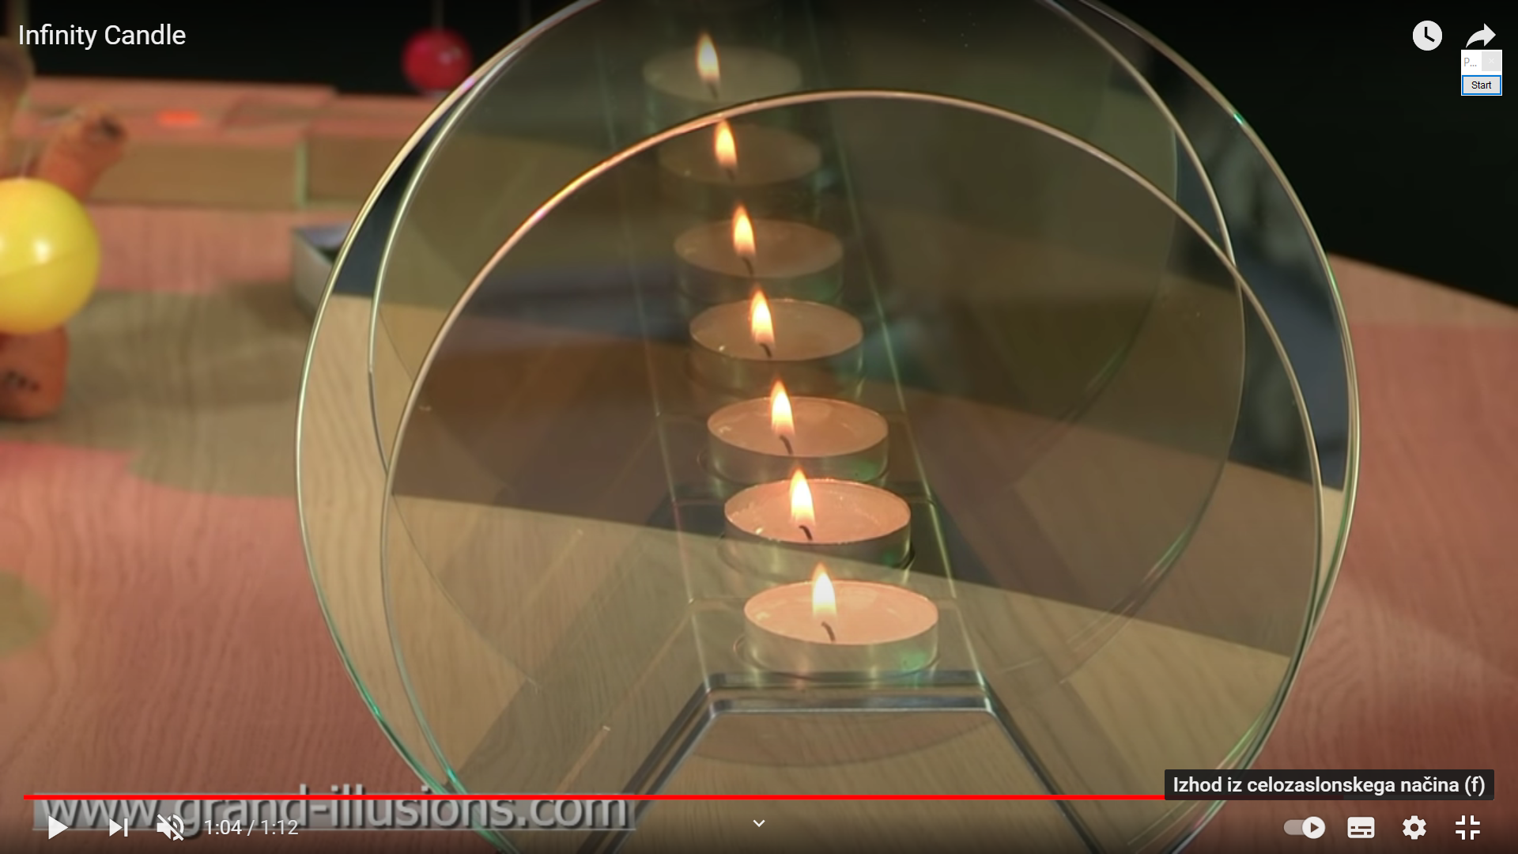
PRESLIKOVANJE Z ODBOJEM

Slide 23
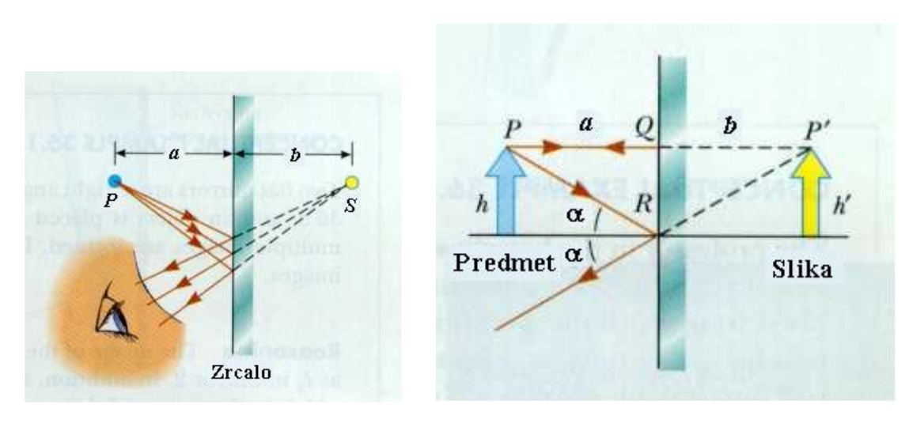
RAVNO ZRCALO IN PRESLIKAVA a = -b; S = P; M = 1
S= navidezna, enako velika, zamenjana leva in desna stran

Slide 24
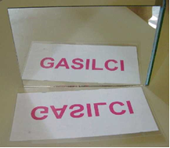
RAVNO ZRCALO IN PRESLIKAVA
slika
predmet

Slide 25
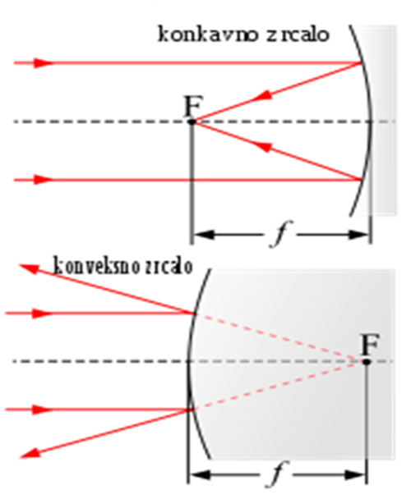
ZRCALA
Konkavno, vbočeno in zbiralno zrcalo
Konveksno, izbočeno in razpršilno zrcalo

Slide 26
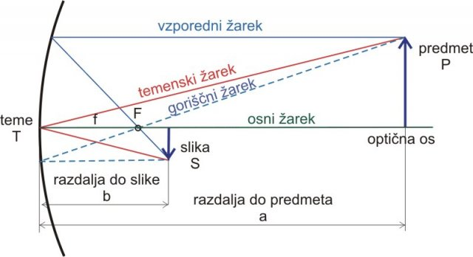
KONKAVNO ZRCALO, ODBOJ ZNAČILNIH ŽARKOV,
središčni žarek
O središče

Slide 27
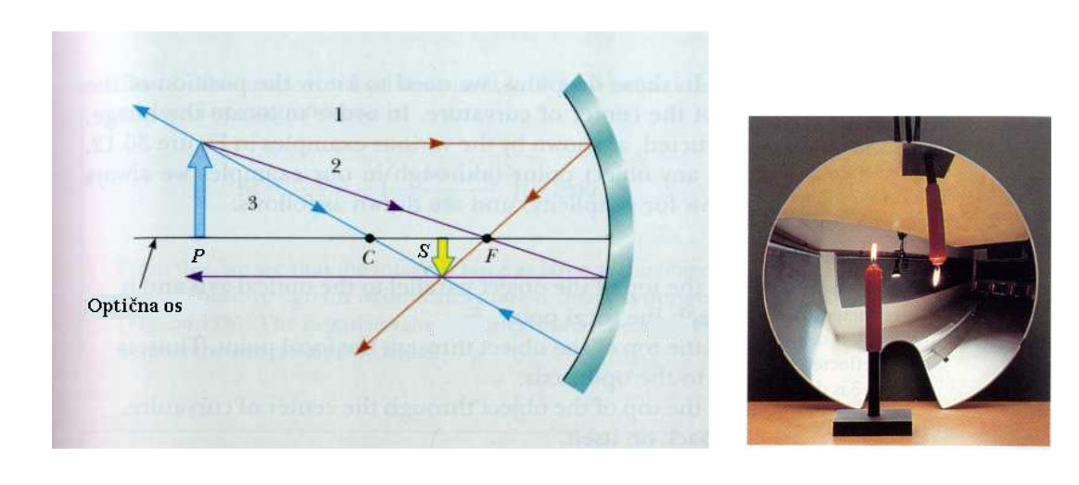

KONKAVNO ZRCALO - 1. PRESLIKAVA
ENAČBE:$f=\frac{r}{2}$; $\frac{1}{a}+\frac{1}{b}=+\frac{1}{f}$; M = $\frac{S}{P}$= $\frac{b}{a}$
S = obrnjena, pomanjšana in realna

Slide 28
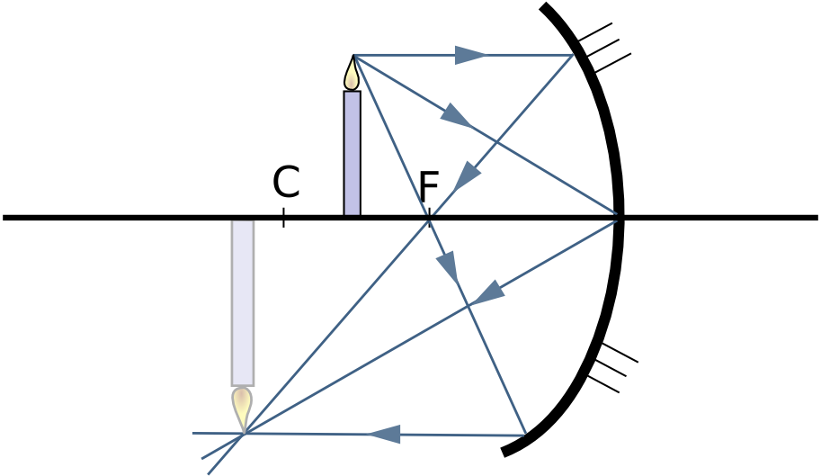

KONKAVNO ZRCALO - 2. PRESLIKAVA
ENAČBE:$f=\frac{r}{2}$; $\frac{1}{a}+\frac{1}{b}=+\frac{1}{f}$; M= $\frac{S}{P}$= $\frac{b}{a}$
S = obrnjena, povečana in realna
O

Slide 29
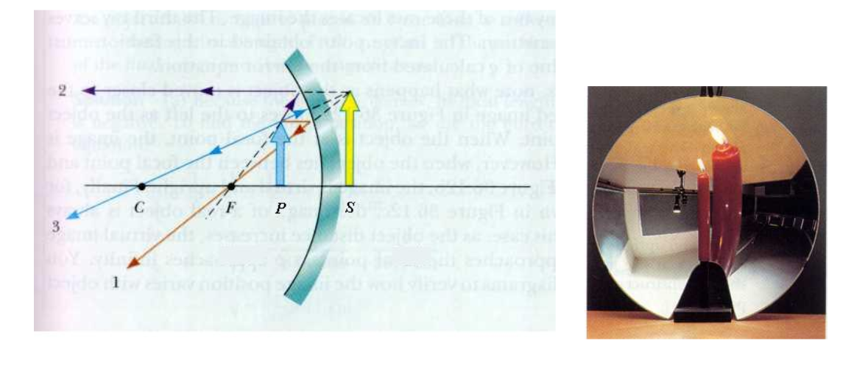
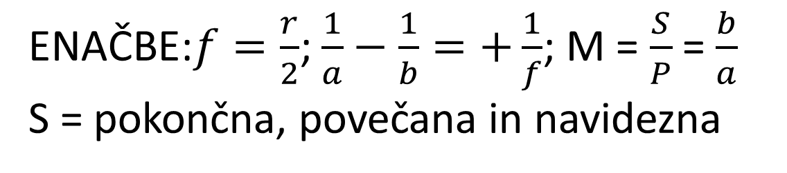
KONKAVNO ZRCALO - 3. PRESLIKAVA
ENAČBE:$f=\frac{r}{2}$; $\frac{1}{a}−\frac{1}{b}=+\frac{1}{f}$; M = $\frac{S}{P}$= $\frac{b}{a}$
S = pokončna, povečana in navidezna

Slide 30
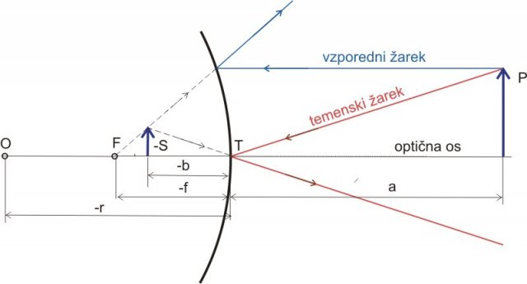
KONVEKSNO ZRCALO, ODBOJ ZNAŽILNIH ŽARKOV,
središčni žarek
goriščni žarek

Slide 31


KONVEKSNO ZRCALO - PRESLIKAVA
ENAČBA:$f=\frac{r}{2}$; $\frac{1}{a}−\frac{1}{b}=−\frac{1}{f}$; M=$\frac{S}{P}$=$\frac{b}{a}$
S = pokončna, pomanjšana in navidezna

Slide 32


PRESLIKOVANJE Z LOMOM
$$b∙\tan{α=a∙\tan{β}}$$
α=
α
b - oddaljenost slike
S - slika
β
a - oddaljenost predmeta
β
P - predmet

Slide 33


PRESLIKOVANJE Z LOMOM
$$b∙\tan{α=a∙\tan{β}}$$

Slide 34

VRSTE LEČ

Slide 35

KAKO NASTANE LEČA

Slide 36

KAKO NASTANE LEČA

Slide 37

KONVEKSNA LEČA, LOM ZNAČILNIH ŽARKOV
temenski žarek
T

Slide 38


KONVEKSNA LEČA - 1. PRESLIKAVA
ENAČBE:$f=\frac{r}{2}$; $\frac{1}{a}+\frac{1}{b}=+\frac{1}{f}$; M=$\frac{S}{P}$=$\frac{b}{a}$
S = obrnjena, pomanjšana in realna

Slide 39


KONVEKSNA LEČA - 2. PRESLIKAVA
ENAČBE:$f=\frac{r}{2}$; $\frac{1}{a}+\frac{1}{b}=+\frac{1}{f}$; M=$\frac{S}{P}$=$\frac{b}{a}$
S = obrnjena, povečana in realna

Slide 40


KONVEKSNA LEČA - 3. PRESLIKAVA
ENAČBE:$f=\frac{r}{2}$; $\frac{1}{a}−\frac{1}{b}=+\frac{1}{f}$; M=$\frac{S}{P}$=$\frac{b}{a}$
S = pokončna, povečana in navidezna

Slide 41

KONKAVNA LEČA, LOM ZNAČILNIH ŽARKOV
Vzporedni žarek
goriščni žarek
temenski žarek

Slide 42


KONKAVNA LEČA, PRESLIKAVA
ENAČBA:$f=\frac{r}{2}$; $\frac{1}{a}−\frac{1}{b}=−\frac{1}{f}$; M = $\frac{S}{P}$= $\frac{b}{a}$
S = pokončna, pomanjšana in navidezna

Slide 43

ZRCALA IN LEČE –vzporedni žarki
Konveksna, izbočena in zbiralna leča
Konkavna, vbočena in razpršilna leča
Konkavno, vbočeno in zbiralno zrcalo
Konveksno, izbočeno in razpršilno zrcalo

Slide 44

ZBIRALNO ZRCALO IN LEČA

Slide 45

RAZPRŠILNO ZRCALO IN LEČA

Slide 46


